Slide 1
судномодельний гурток
НВК
презентує
заняття основного рівня

Slide 2
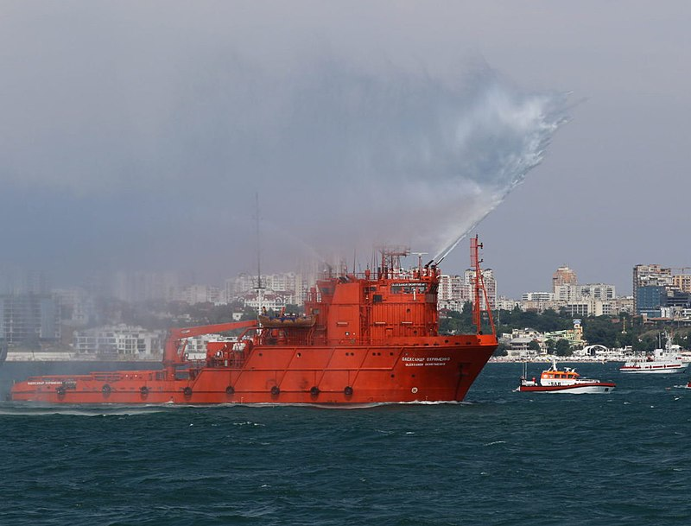
Рятувальний корабель «Олександр Охрименко»
— багатоцільовий аварійно-рятувальний корабель ВМС України.

Slide 3
Власник: КП «Морська пошуково-рятувальна служба»
Будівник: Сінгапур, Keppel FelsСпуск на воду: 1987 року
Клас і тип: проект 2262, тип Свєтломор,
багатоцільовий аварійно-рятувальний корабель
Водотоннажність: повна — 2258 т.
Довжина: 61 м Ширина: 14 м Висота: 6 м Осадка: 4,5 м
Двигуни: дизель Wartsila 8R22HFD 2х1300 кВт к.с.
Швидкість: повний хід 12 вузлів
Дальність плавання: 5800 миль Автономність: 30 діб
Екіпаж: 26 осіб (проєктна), 37 максимальна (по кількості місць в каютах)

Slide 4
Су́дно забезпе́чення допоміжно́го фло́ту — судно, яке не є військовим кораблем, але належить збройним силам або знаходиться під їх виключним контролем і має зовнішні розпізнавальні знаки державної належності.
Допоміжні військові судна не призначені для виконання бойових завдань. Основним їх призначенням є бойове або тилове забезпечення дій флоту в морі і на рейдах. Військові судна забезпечення можуть комплектуватися як військовим екіпажем так і цивільним персоналом (командою). Допоміжні судна є військовими, незалежно від того, хто керує судном командир (офіцер) чи капітан (цивільна особа).
Допоміжні військові судна мають такий же суверенний імунітет, як і військові кораблі у зв'язку з тим, що вони належать державі або використовуються тимчасово на державній некомерційній службі. Як і військові кораблі, допоміжні судна мають виключний суверенітет над діями екіпажу (суднової команди) і пасажирів, що знаходяться на їх борту.

Slide 5
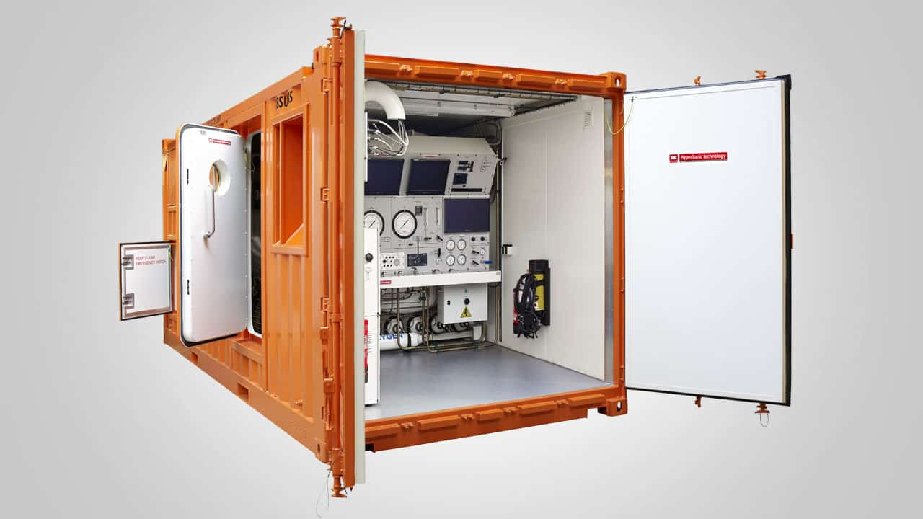
Пошуково-рятувальне судно «Олександр Охрименко» дообладнають для здійснення протимінної боротьби. Для цієї мети судно отримає сучасні засоби пошуку, ідентифікації та знищення вибухонебезпечних предметів. Вже зараз на борту є водолазна станція, барокамера та інше необхідне водолазне майно.

Slide 6
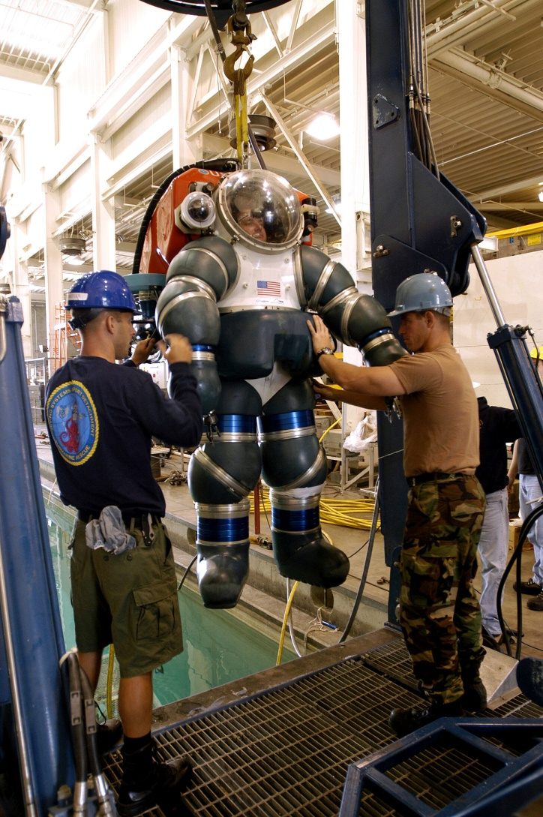
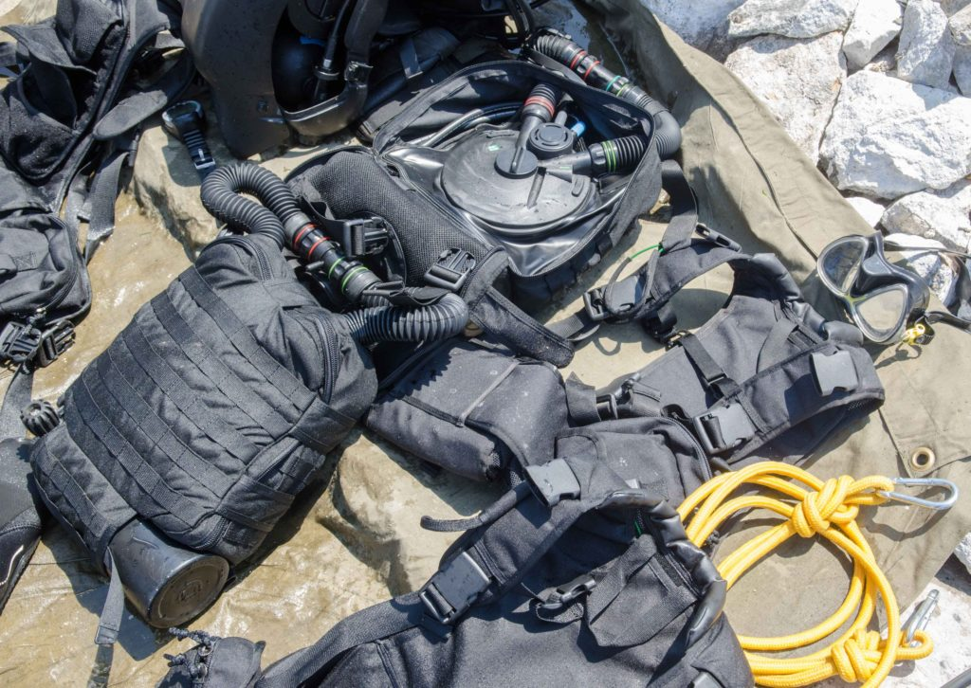
Додатково буде придбано водолазне спорядження та обладнання для проведення водолазних, підводно-технічних та суднопідіймальних робіт в морі, а також сучасне аварійно-рятувальне майно.

Slide 7
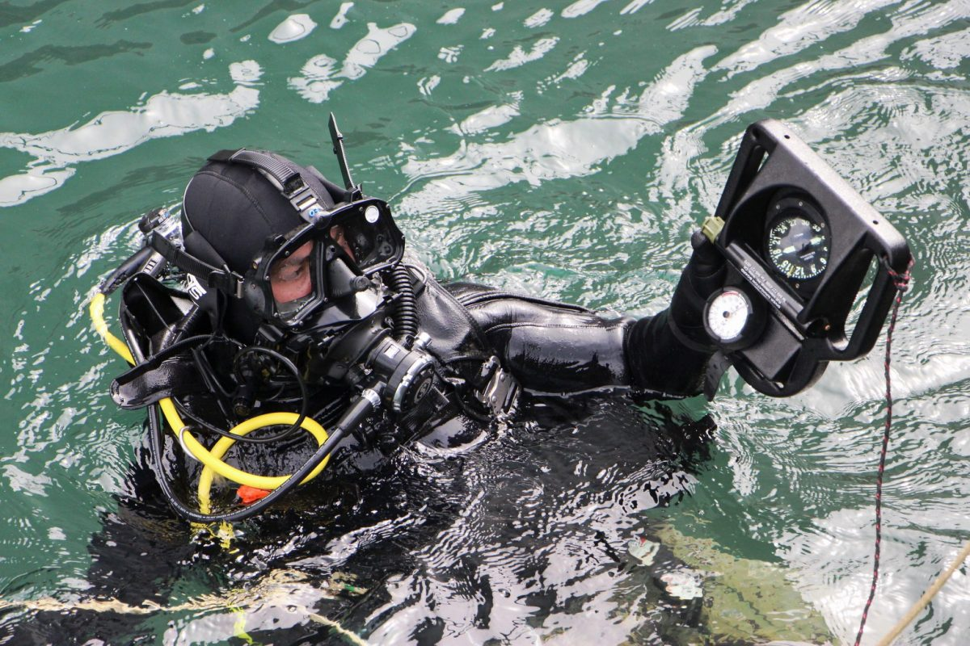
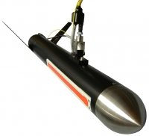
На судні знаходяться сучасні автоматизовані засоби протимінної безпеки, зокрема локатори бокового огляду, а також інше сучасне водолазне спорядження.

Slide 8
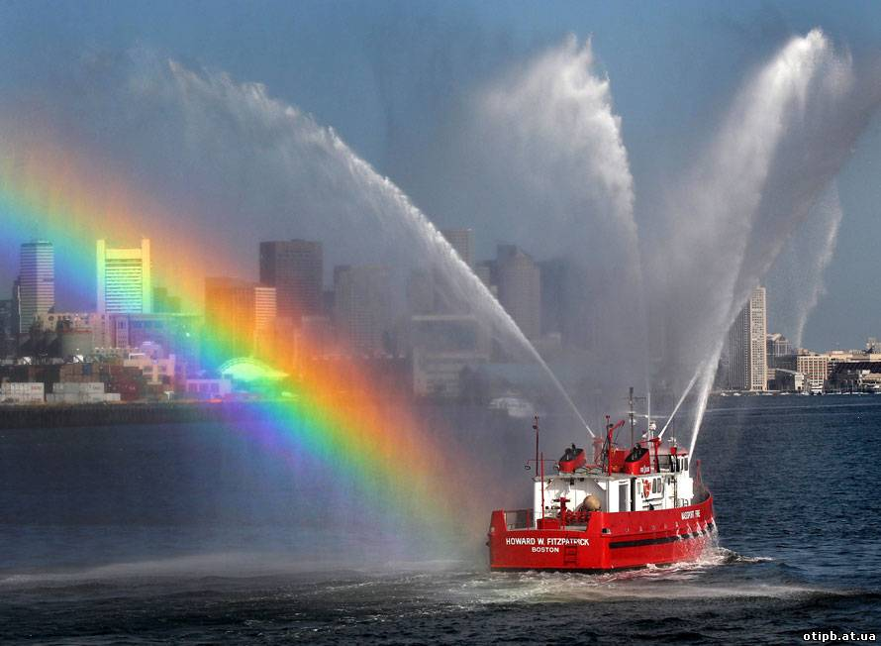
Аварійно-рятувальне судно «Олександр Охрименко» призначений для забезпечення всього спектру водолазних, суднопідйомних, підводно-технічних, гідрографічних, науково-дослідницьких та інших спеціальних робіт, воно може забезпечувати гасіння об’єктів як в порту, так і в морі. На кораблі встановлено 3 пожежні лафети, якими подається струмінь води до 30 метрів. В залежності від ситуації та кваліфікації пожежі, може подаватися і повітряна піна.

Slide 9
Також аварійно-рятувальне судно «Олександр Охрименко» може проводити роботи зі збору розлитих нафтопродуктів, адже має на борту відповідне устаткування.

Slide 11
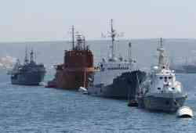
Його тактично-спеціальні характеристики дозволяють проводити пошуково-рятувальні роботи в морі і гадавати допомогу аварийним надводним кораблям, подводним човнам і літальним апаратам, рятувати екіпажі і буксирувать пошкоджені обєкти.

Slide 12
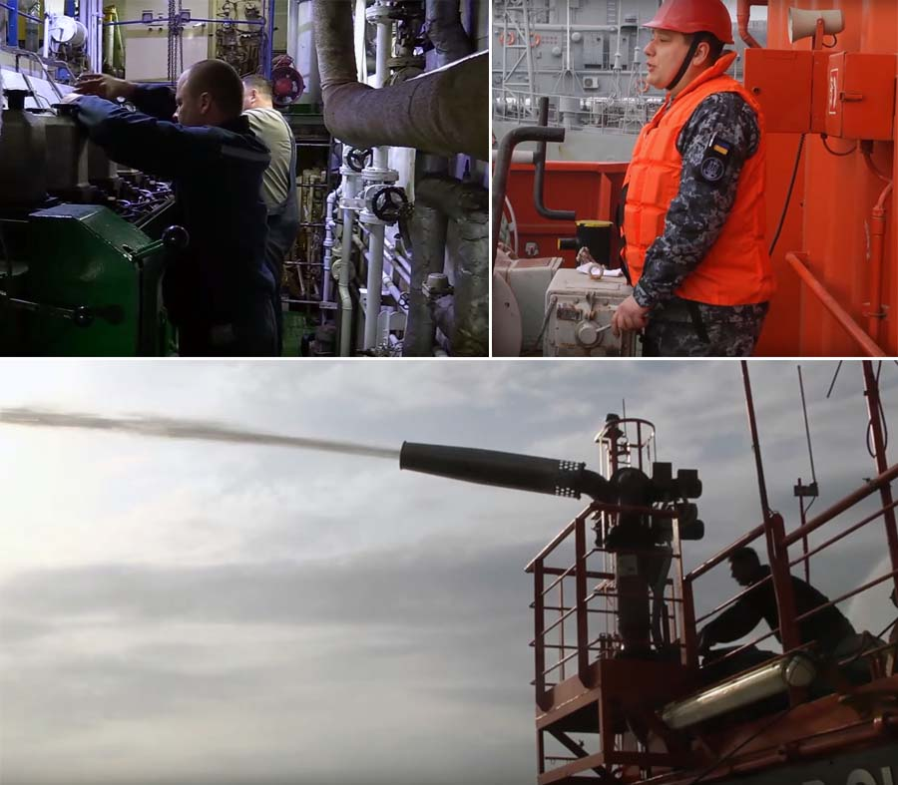

Slide 13
Джерела:
Рятувальне судно «Олександр Охрименко» стане водолазною базою ВМСУ
«Олександр Охрименко» прибув до Одеси. https://mil.in.ua/. Український мілітарний портал. 2019-09-30.
. «Олександр Охрименко» дообладнають для протимінної боротьби

Slide 14
До нових зустрічей!

